Slide 1
SOUČASNÁ SITUACE A PERSPEKTIVY CESTOVNÍHO RUCHU V EVROPSKÉM KONTEXTU A VE ZLÍNSKÉM KRAJI
Petr Zahradník
Česká spořitelna
Národní ekonomická rada vlády (NERV)
konference Cestovní ruch ve Zlínském kraji

Slide 2
STRUKTURA
Zásadní změna ekonomického vývoje v EU a České republice;
Prudký a negativní zásah do výkonnosti cestovního ruchu po roce 2019;
Ukazatele vývoje cestovního ruchu v EU, České republice a Zlínském kraji;
Trendy v politikách EU v oblasti cestovního ruchu;
Doporučení pro budoucí vývoj cestovního ruchu v České republice a Zlínském kraji

Slide 3
ZÁSADNÍ ZMĚNA EKONOMICKÉHO VÝVOJE V EU A ČESKÉ REPUBLICE
EU: zpomalení ekonomické aktivity a zhoršení ekonomické kondice EU patrné již v před-kovidovém období; pandemie následovaná ruskou invazí na Ukrajině však přinesly bezprecedentní test ekonomické odolnosti EU, která cestovnímu ruchu nepřeje (nejistota a panika, přerušení dopravních spojení, uzavření podnikatelských aktivit, geopolitický konflikt omezuje cestování z určitých zemí, dále zpřísněná bezpečnostní opatření, stávky, zejména v letecké, částečně železniční dopravě); po mnoha dekádách, inflace se stala nejhorším a nejvážnějším ekonomickým problémem EU a během roku 2022 přestala být po jistou dobu pod kontrolou; druhým vážným problémem se stalo prudké zhoršení fiskální disciplíny (zvyšující se veřejné zadlužování, další tlak na veřejné finance vyplyne z potřeby zajistit dodatečné sociální, bezpečnostní výdaje a investice do energetické infrastruktury; růst HDP výrazně zpomalil a jeho struktura se mění; vnější bilance se zhoršuje, byť si EU jako celek stále udržuje přebytkovou pozici vůči zbytku světa; globální ekonomika je ovlivněna vysokou nejistotou v kombinaci s probíhajícími změnami globálních hodnotových řetězců; nejméně problematickým ukazatelem se nyní zdá míra nezaměstnanosti, nicméně relativně příznivá situace na trhu práce též čelí značným rizikům plynoucím z následků energetické krize
 | reálný růst HDP | investice | inflace | míra nezaměstnanosti | běžný účet | rozpočtová bilance
2019 | 1,8 | 6,5 | 1,4 | 6,8 | 2,6 | -0,5
2020 | -5,7 | -5,4 | 0,7 | 7,2 | 2,6 | -6,7
2021 | 5,4 | 3,6 | 2,9 | 7,0 | 3,1 | -4,6
2022 | 3,5 | 3,0 | 9,2 | 6,2 | 1,1 | -3,4
2023 | 0,8 | 0,5 | 6,4 | 6,5 | 1,4 | -3,6
2024 | 1,6 | 2,3 | 2,8 | 6,4 | 1,9 | -3,2

Slide 4
ZÁSADNÍ ZMĚNA EKONOMICKÉHO VÝVOJE V EU A ČESKÉ REPUBLICE
Česká republika: nejlépe bylo v roce 2019 (velmi příznivá symbióza klíčových makroekonomických veličin, doprovázená velmi malými strukturálními poruchami); od té doby ekonomika České republiky vůči EU diverguje a pozitivní zvrat lze čekat nejdříve v roce 2024. Česká ekonomika má aktuálně jednu z nejvyšších měr inflace v EU, jeden z nejslabších hospodářských růstů, velmi negativně se vyvíjející veřejné finance a slábnoucí vnější konkurenceschopnost. Je otázkou, jak dlouho v těchto podmínkách je udržitelné mít nejnižší míru nezaměstnanosti v EU, navíc při aktuálně podstatně pomalejším tempu investic. Pandemie a dopady ruské agrese navíc odhalily slabou odolnost české ekonomiky vůči neočekávaným exogenním šokům a neoptimální hospodářsko-politickou reakci, zejména ohledně rychlého nastartování klíčových, rozdílových investic strategického charakteru
 | reálný růst HDP | investice | inflace | míra nezaměstnanosti | běžný účet | rozpočtová bilance
2019 | 3,0 | 5,9 | 2,6 | 2,0 | -0,9 | +0,3
2020 | -5,5 | -0,6 | 3,3 | 2,6 | +0,7 | -5,8
2021 | 3,6 | 0,7 | 3,3 | 2,0 | -2,6 | -5,1
2022 | 2,5 | 5,3 | 14,8 | 2,7 | -5,8 | -4,3
2023 | 0,1 | 2,0 | 9,3 | 3,3 | -6,9 | -4,1
2024 | 1,9 | 1,3 | 3,5 | 3,6 | -5,9 | -3,0

Slide 5
PRUDKÝ A NEGATIVNÍ ZÁSAH DO VÝKONNOSTI CESTOVNÍHO RUCHU PO ROCE 2019
Cestovní ruch = jedno z vůbec nejvíce zasažených odvětví po roce 2019: příčiny nejsou primárně ekonomické, ale vnější (exogenní); restriktivní opatření reagující na kovidovou pandemii a bezpečnostně-strategická reakce po vypuknutí války na Ukrajině zásadně ztížily podmínky pro cestovní ruch, plošně i selektivně omezily segmenty cestovního ruchu a zásadně omezily či zcela vyřadily určitá teritoria z mezinárodního cestovního ruchu (na přechodnou dobu Čínu a další asijské země, a Ukrajinu, na dlouhou dobu Rusko a Bělorusko);
Cestovní ruch z pohledu spotřebitelů jako relativně zbytné odvětví (zvláště v podmínkách zvýšených zdravotních a bezpečnostních rizik) je též ovlivněno následnou ekonomickou reakcí na tyto vnější příčiny: energetická krize podstatně zvýšila váhu spotřeby energie a následně též potravin ve spotřebitelském koši; rok 2022 byl prvním rokem za velmi dlouhou dobu, kdy výrazně poklesly reálné příjmy (přibližně o 10%);
Z pohledu poskytovatelů služeb a produktů v cestovním ruchu též symbióza samých špatných zpráv: vysoké ceny energií na vstupech, vysoké ceny ostatních vstupů, růst mezd a nedostatek pracovních sil – odvětví po roce 2020 vykázalo největší odliv pracovních sil, především do zásilkových, dovážkových služeb, logistických center a jiných segmentů maloobchodu), posilující kurs koruny od počátku roku 2020; výrazně utlumená poptávka ze strany tuzemských a především zahraničních návštěvníků, především pak těch s vysokou úrovní svých výdajů (Čína, ostatní asijské země, Rusko, USA)

Slide 6
UKAZATELE VÝVOJE CESTOVNÍHO RUCHU V EU A ČESKÉ REPUBLICE
Příjezdy rezidentů a nerezidentů do ubytovacích kapacit v EU
% změna za období | 2011 | 2015 | 2017 | 2019 | 2020 | 2021
EU | 100,0 | 110,6 | 108,3 | 107,0 | 59,8 | 123,4
Česká republika | 100,0 | 137,1 | 115,3 | 113,3 | 73,0 | 108,6
Německo | 100,0 | 111,1 | 107,1 | 107,9 | 76,6 | 99,3
Francie | 100,0 | 103,3 | 106,5 | 104,3 | 62,0 | 127,3
Španělsko | 100,0 | 106,5 | 108,8 | 104,8 | 47,8 | 171,1
Itálie | 100,0 | 103,9 | 107,4 | 105,9 | 59,0 | 132,1
Polsko | 100,0 | 124,6 | 118,3 | 111,9 | 55,3 | 126,3
Slovensko | 100,0 | 123,8 | 123,1 | 121,9 | 59,0 | 91,3
Rakousko | 100,0 | 110,3 | 107,6 | 105,5 | 67,2 | 96,7

Slide 7
UKAZATELE VÝVOJE CESTOVNÍHO RUCHU V EU A ČESKÉ REPUBLICE
Počet nocí rezidentů a nerezidentů v ubytovacích zařízeních v EU
% změna za období | 2011 | 2015 | 2017 | 2019 | 2020 | 2021
EU | 100,0 | 105,8 | 107,1 | 106,2 | 66,6 | 123,2
Česká republika | 100,0 | 126,6 | 113,4 | 110,4 | 80,5 | 105,8
Německo | 100,0 | 108,4 | 106,3 | 109,3 | 68,9 | 102,8
Francie | 100,0 | 100,6 | 107,2 | 103,7 | 68,5 | 125,9
Španělsko | 100,0 | 101,5 | 108,2 | 103,3 | 49,1 | 174,3
Itálie | 100,0 | 95,2 | 104,9 | 102,9 | 66,2 | 128,0
Polsko | 100,0 | 123,7 | 116,9 | 106,0 | 89,9 | 128,9
Slovensko | 100,0 | 121,9 | 120,5 | 119,1 | 64,3 | 90,3
Rakousko | 100,0 | 104,4 | 106,0 | 104,0 | 76,7 | 95,4

Slide 8
UKAZATELE VÝVOJE CESTOVNÍHO RUCHU V EU A ČESKÉ REPUBLICE
Míra využití kapacit v hotelech a ubytovacích zařízeních v EU
% | 2011 | 2015 | 2017 | 2019 | 2020 | 2021
EU | 42,7 | 45,7 | 49,1 | 49,8 | 28,1 | 33,9
Česká republika | 34,8 | 36,2 | 50,0 | 50,9 | 27,0 | 24,0
Německo | 39,9 | 43,0 | 44,8 | 45,7 | 28,6 | 29,0
Francie | 48,3 | 47,0 | 48,9 | 50,0 | 31,7 | 35,0
Španělsko | 53,0 | 58,1 | 62,6 | 61,5 | 31,0 | 43,8
Itálie | 40,9 | 42,5 | 46,1 | 49,0 | 29,7 | 37,9
Polsko | 33,1 | 36,6 | 39,8 | 41,7 | 25,5 | 30,7
Slovensko | 26,8 | 29,5 | 34,2 | 36,2 | 27,9 | 24,7
Rakousko | 28,3 | 40,0 | 47,0 | 48,0 | 28,0 | 27,0

Slide 9
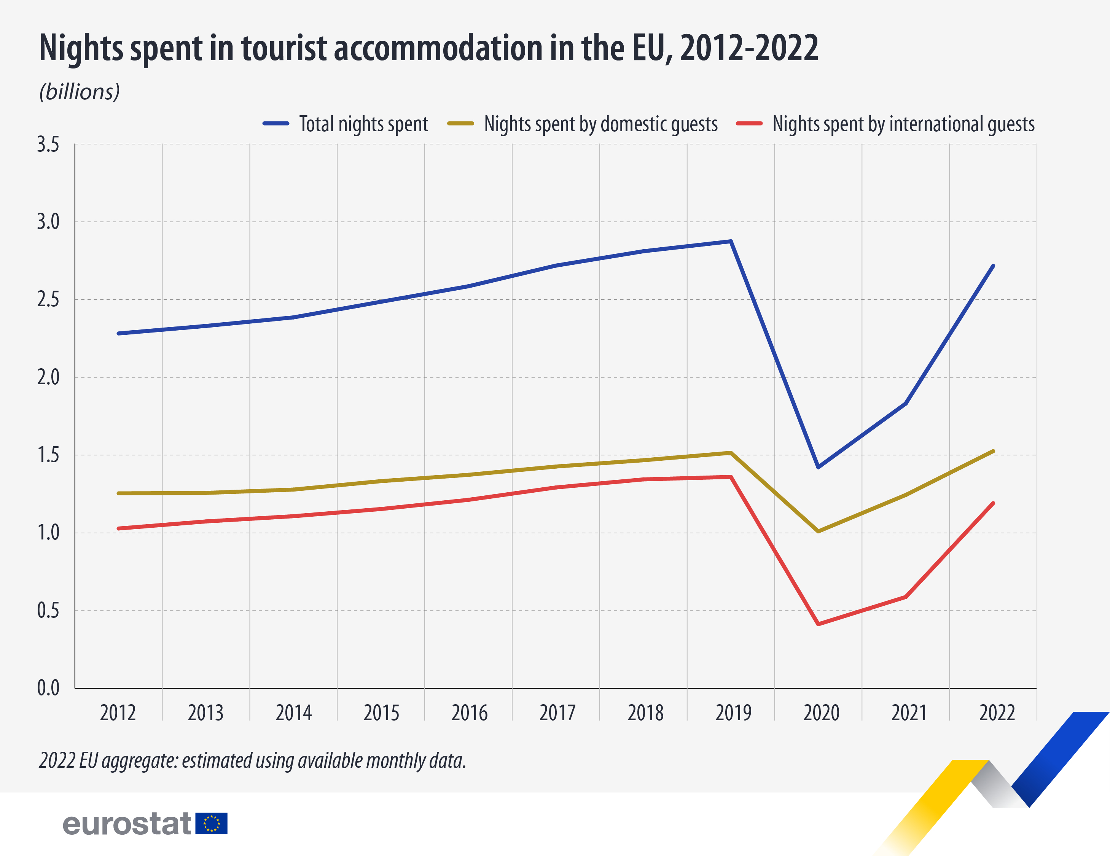
UKAZATELE VÝVOJE CESTOVNÍHO RUCHU V EU

Slide 10
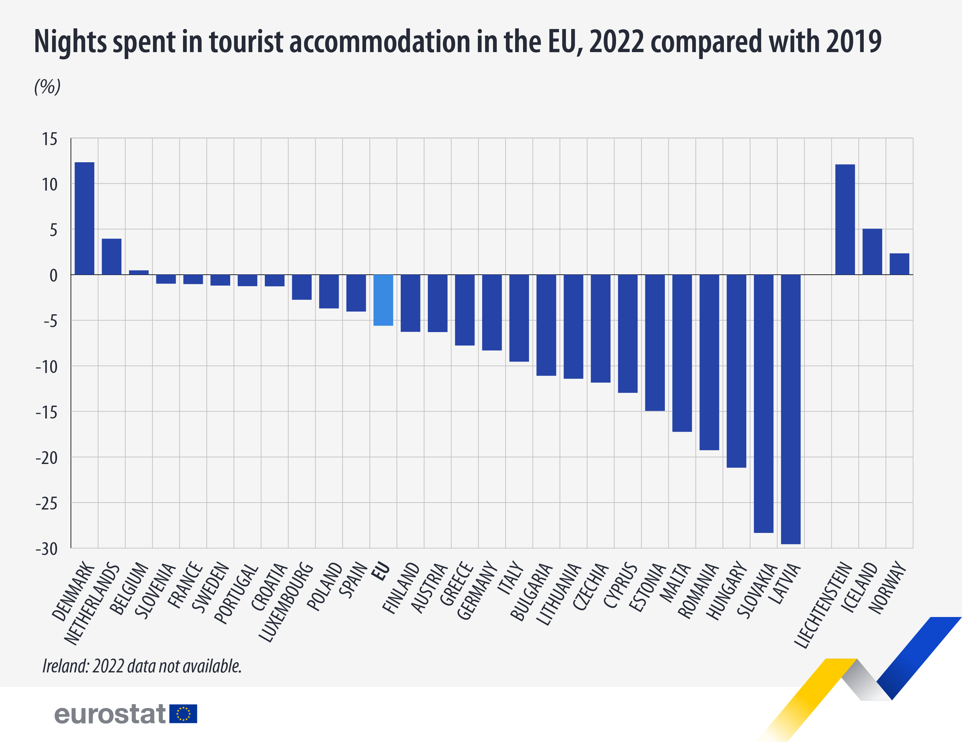
UKAZATELE VÝVOJE CESTOVNÍHO RUCHU V EU
2021: 5.4%
2022: 2.7%

Slide 11
Ubytovací zařízení, hosté a přenocování
UKAZATELE VÝVOJE CESTOVNÍHO RUCHU V ČESKÉ REPUBLICE
 | 2011 | 2015 | 2017 | 2019 | 2020 | 2021 | 2022
ubytovací zařízení | 7.657 | 9.163 | 9,007 | 9.383 | 10.699 | 10.898
hosté (mil.) | 12,9 | 17,2 | 20,0 | 22,0 | 10,8 | 11,4 | 19,5
přenocování (mil.) | 38,2 | 47,1 | 53,2 | 57,0 | 31,4 | 31,9 | 50,6

Slide 12
Ubytovací zařízení, hosté a přenocování
UKAZATELE VÝVOJE CESTOVNÍHO RUCHU VE ZLÍNSKÉM KRAJI
 | 2019 | 2020 | 2021 | 2022
ubytovací zařízení | 459 | 544 | 560
hosté (tis.) | 808,5 | 500,5 | 555,2 | 803,3
přenocování (tis.) | 2.272,2 | 1.608,9 | 1.735,0 | 2.259,7

Slide 13
cestovní ruch již není (na rozdíl od nedávné minulosti) v souboru prioritních odvětví z hlediska politik EU; současně již počínaje programovacím obdobím 2014 – 2020 je jen reziduální (a tedy spíše výjimečnou) tematickou oblastí z pohledu podpory ESIF;
aktuálně je zmiňován v rozvojových strategiích EU většinou s dalšími přívlastky (udržitelný, inteligentní); poslední rozvojová strategie cestovního ruchu EU „bez přívlastků“ je datována rokem 2013;
odraz toho, že EU v současnosti čelí zásadnějším problémům a tématům;
Není mu věnováno tolik pozornosti, údaje nejsou tak často medializovány, přestože do doby začátku pandemie představoval cestovní ruch jedno z nejrychleji rostoucích odvětví v EU, s významnými synergickými efekty v oblasti kultury, vzdělávání, zavádění ICT i regionálního rozvoje
TRENDY V POLITIKÁCH EU V OBLASTI CESTOVNÍHO RUCHU

Slide 14
- Nejnovější trendy:
Digitální ekosystém: rezervace, plánování programu, úhrada, využívání nehotelových/ sdílených kapacit, detailní obsah programu;
Udržitelnost: nejenom vůči životnímu prostředí, ale též socio-kulturním charakteristikám → v mnoha destinacích: opatření k omezení nadměrného počtu návštěvníků (restrikce pro AIRBNB aktivity, zavádění vyšších turistických daní a poplatků, omezování otevírací doby pro restaurace a vjezdy do center destinací, snížení veřejných rozpočtů na podporu cestovního ruchu apod.;
Další důraz na kvalitu, produkty, služby, balíčky, zostřená konkurence: tematické zaměření, ne univerzální turistika typu jídlo, nocleh, procházka kolem hotelu; cílené eventy; high-value tourists;
Individualizace: snaha o nalezení unikátních místních zkušeností, autentičnosti a vztahu s místními obyvateli, jejich stylem života, návyky (niche themes, customised experiences);
TRENDY V POLITIKÁCH EU V OBLASTI CESTOVNÍHO RUCHU

Slide 15
- Nejnovější trendy:
Důraz na management a strategii: promyšlenost, ne samoúčelná nahodilost; současně přesvědčivost a autenticita;
Jasná formulace cílů: růst odvětví; stát se nejzajímavější destinací v kraji/ zemi/ na kontinentu; pro volný čas i profesní turistiku (služební cesty, firemní aktivity); vytvoření systému/ platformy pro unikátní, vysoce kvalitní turistické služby bez slabin; osvojení platformy turistické digitalizace; rozvoj cestovního ruchu založený na spolehlivé statistice a kvalitním výzkumu; respekt k principu udržitelnosti; alokace potřebného objemu investic;
Opatření: profesní cestovní ruch a konference (business travel); digitální ekosystém v cestovním ruchu; výzkum; udržitelný cestovní ruch; hotely a další ubytovací zařízení jako centra poskytování turistického produktu (nejen noclehárny); klíčové projekty v cestovním ruchu a události (events); spolupráce/ klastry/ platformy;
Ukazatele: růst příjmu a příjmu na návštěvníka; počet nocí/ pobytů na obyvatele; „produktizace“ turistických služeb (kde je možné a dává smysl); služby on-line s lepším cílením na individuální návštěvníky; viditelnost a prodatelnost (purchasability) turistických produktů (též s využitím digitálních kanálů); využití statistiky a výzkumu pro praktická rozhodování a směřování/ korekce; program udržitelného cestovního ruchu; high-value tourism (symbolickým statusem jsou renomované mezinárodní hotelové řetězce); internacionalizace cestovního ruch
Individualizace: snaha o nalezení unikátních místních zkušeností, autentičnosti a vztahu s místními obyvateli, jejich stylem života, návyky (niche themes, customised experiences);
TRENDY V POLITIKÁCH EU V OBLASTI CESTOVNÍHO RUCHU

Slide 16

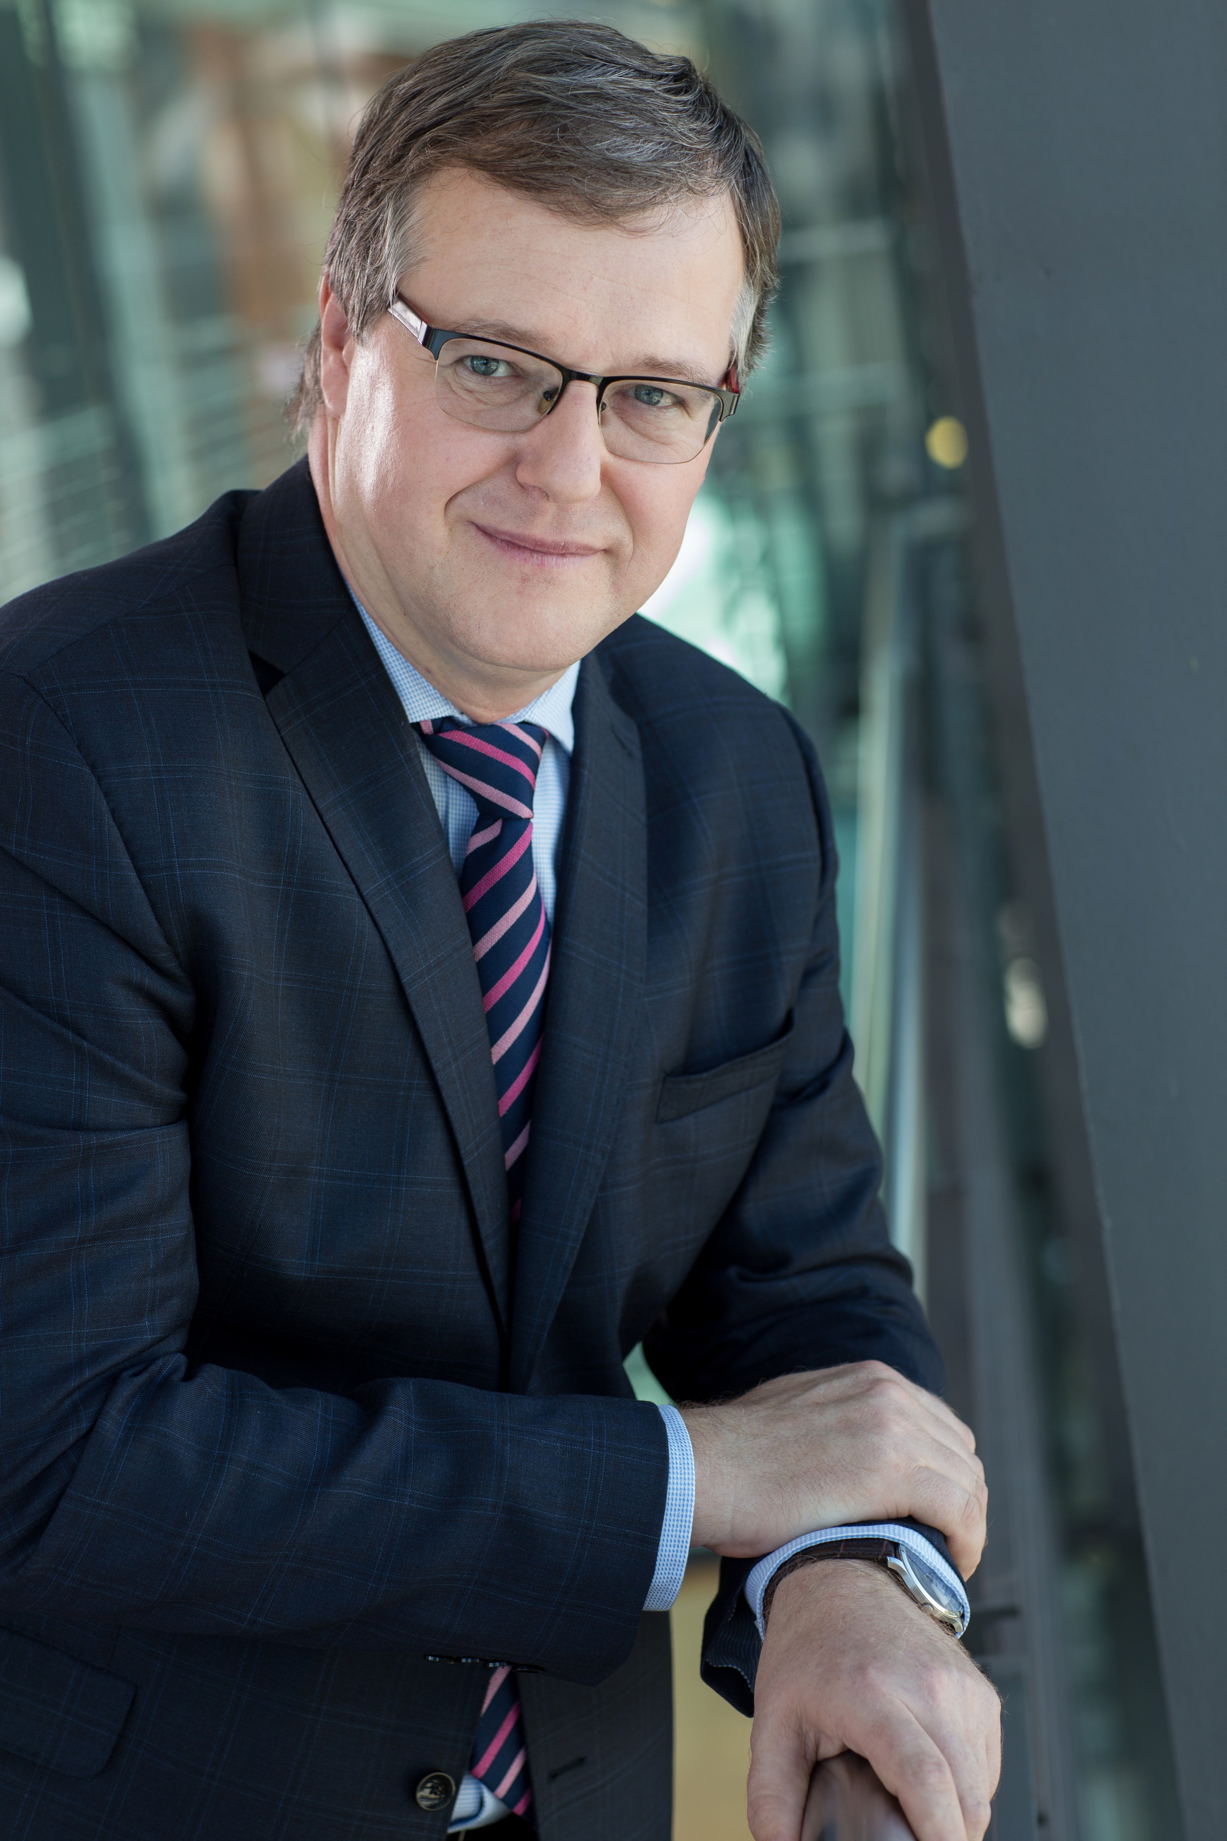
CONTACT
@Research_sporka
Petr Zahradník
Economic and strategic analyses
Česká spořitelna, a.s.
Budějovická 1518/13b
Praha 4, 140 00
tel.: +420 602 558802
e-mail: pzahradnik@email.cz
Thank you for your attention!

